Slide 1
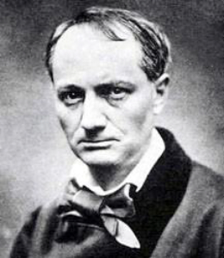
Charles Baudelaire 1821-1867
Orphelin
Remariage de sa mère
Jeanne Duval
Les Fleurs du Mal 1857
Le Spleen de Paris (Petits poèmes en prose) oeuvreposthume: 1869

Slide 2
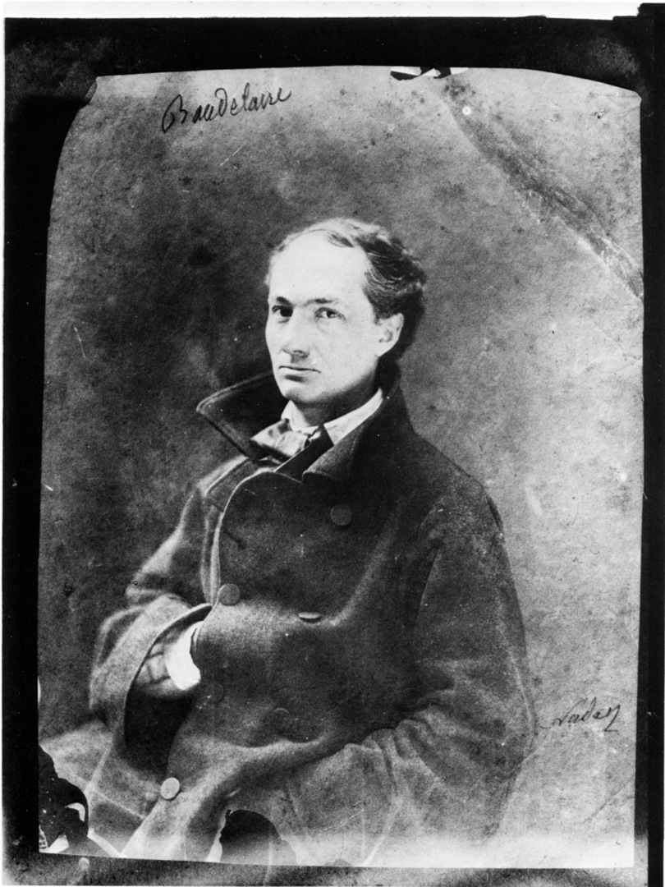
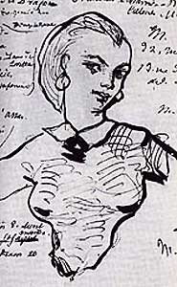

Slide 3
Correspondances
La Nature est un temple où de vivants piliers
Laissent parfois sortir de confuses paroles ;
L'homme y passe à travers des forêts de symboles
Qui l'observent avec des regards familiers.
Comme de longs échos qui de loin se confondent
Dans une ténébreuse et profonde unité,
Vaste comme la nuit et comme la clarté,
Les parfums, les couleurs et les sons se répondent.

Slide 4
Il est des parfums frais comme des chairs d'enfants,
Doux comme les hautbois, verts comme les prairies,
--Et d'autres, corrompus, riches et triomphants,
Ayant l'expansion des choses infinies,
Comme l'ambre, le musc, le benjoin et l'encens,
Qui chantent les transports de l'esprit et des sens.
Charles BAUDELAIRE, Les Fleurs du mal (1857)

Slide 5
L'Albatros
Souvent, pour s'amuser, les hommes d'équipage
Prennent des albatros, vastes oiseaux des mers,
Qui suivent, indolents compagnons de voyage,
Le navire glissant sur les gouffres amers.
A peine les ont-ils déposés sur les planches,
Que ces rois de l'azur, maladroits et honteux,
Laissent piteusement leurs grandes ailes blanches
Comme des avirons traîner à côté d'eux.

Slide 6
Ce voyageur ailé, comme il est gauche et veule !
Lui, naguère si beau, qu'il est comique et laid !
L'un agace son bec avec un brûle-gueule,
L'autre mime, en boitant, l'infirme qui volait !
Le Poète est semblable au prince des nuées
Qui hante la tempête et se rit de l'archer ;
Exilé sur le sol au milieu des huées,
Ses ailes de géant l'empêchent de marcher.
Charles BAUDELAIRE, Les Fleurs du mal (1857)

Slide 7
Le Parnasse 1866
Gautier,
Banville,
Baudelaire,
Leconte de Lisle

Slide 8
Paul Verlaine 1844-1896
Besoin de tendresse
Lycée Bonaparte
Études sur Baudelaire
Saturnien: “influence maligne”
Tristesse anxieuse
Fêtes Galantes
Poèmes saturniens

Slide 9
Mathilde
Relation avec Rimbaud

Slide 10
Drame: deux ans de prison
Romances sans paroles. İnfluence de Rimbaud
Conversion, retour aux vices
Sagesse

Slide 11
Poésie de Verlaine:
Musique
Sonorité
Syntaxe
L’âme et le sens. Volupté et anxiété

Slide 12
Verlaine
Chanson d'automne
Les sanglots longs
Des violons
De l'automne
Blessent mon coeur
D'une langueur
Monotone.

Slide 13
Tout suffocant
Et blême, quand
Sonne l'heure,
Je me souviens
Des jours anciens
Et je pleure,
Et je m'en vais
Au vent mauvais
Qui m'emporte
Deçà, delà
Pareil à la
Feuille morte.
Paul VERLAINE, Poèmes saturniens (1866)

Slide 14
Il pleure dans mon coeur...
Il pleut doucement sur la ville.
ARTHUR RIMBAUD
Il pleure dans mon coeur
Comme il pleut sur la ville;
Quelle est cette langueur
Qui pénètre mon coeur ?
O bruit doux de la pluie
Par terre et sur les toits !
Pour un coeur qui s'ennuie
O le chant de la pluie !

Slide 15
Il pleure sans raison
Dans ce coeur qui s'écoeure.
Quoi! nulle trahison ?...
Ce deuil est sans raison.
C'est bien la pire peine
De ne savoir pourquoi
Sans amour et sans haine
Mon coeur a tant de peine !
Paul VERLAINE, Romances sans paroles (1874)

Slide 16
Le ciel est, par-dessus le toit...
Le ciel est, par-dessus le toit,
Si bleu, si calme !
Un arbre, par-dessus le toit,
Berce sa palme.
La cloche, dans le ciel qu'on voit,
Doucement tinte.
Un oiseau sur l'arbre qu'on voit
Chante sa plainte.

Slide 17
Mon Dieu, mon Dieu, la vie est là,
Simple et tranquille.
Cette paisible rumeur-là
Vient de la ville.
--Qu'as-tu fait, ô toi que voilà
Pleurant sans cesse,
Dis, qu'as-tu fait, toi que voilà,
De ta jeunesse ?
Paul VERLAINE, Sagesse (1881)

Slide 18
ART POÉTIQUE
De la musique avant toute chose,
Et pour cela préfère l'Impair,
Plus vague et plus soluble dans l'air,
Sans rien en lui qui pèse ou qui pose.
Il faut aussi que tu n'ailles point
Choisir tes mots sans quelque méprise :
Rien de plus cher que la chanson grise
Où l'Indécis au Précis se joint.

Slide 19
Arthur Rimbaud 1854-1891
Poète à seize ans
Révolte, petite ville: Charleville; contre le milieu familiale

Slide 20
Attraction de Paris, Georges Izambart
Verlaine

Slide 21
Voyant: “embrasser l’univers par la magie des sensations, des hallucinations et d’un langage poétique renouvelé”

Slide 22
Les Illuminations
Une saison en enfer
Il quitte tout et il voyage en Aden, en Arabie, en Abyssinie
Vingt jours dans le désert
Énigme de Rimbaud: une sorte de météore, “mythe”

Slide 23
La poétique de Rimbaud:
Chercher du nouveau
Arriver à l’inconnu
Alchimie du verbe

Slide 24
Rimbaud
Voyelles
A noir, E blanc, I rouge, U vert, O bleu : voyelles,
Je dirai quelque jour vos naissances latentes :
A, noir corset velu des mouches éclatantes
Qui bombinent autour des puanteurs cruelles,
Golfes d'ombre ; E, candeurs des vapeurs et des tentes,
Lances des glaciers fiers, rois blancs, frissons d'ombelles;
I, pourpres, sang craché, rire des lèvres belles
Dans la colère ou les ivresses pénitentes ;

Slide 25
U, cycles, vibrements divins des mers virides,
Paix des pâtis semés d'animaux, paix des rides
Que l'alchimie imprime aux grands fronts studieux ;
O, suprême Clairon plein des strideurs étranges,
Silences traversés des Mondes et des Anges ;
-- O l'Oméga, rayon violet de Ses Yeux !--
Arthur RIMBAUD, Poésies 1870-1871

Slide 26
Stéphane Mallarmé 1842-1898
Vie conscrée à la poésie
A Rebours
L’hermétisme: langage ésotérique

